Slide 1
家庭教育晨會宣導

Slide 2

109家庭教育研習時數
每人4小時
線上研習:2小時(教師e學院)
時體研習:2小時(晨會宣導)

Slide 3
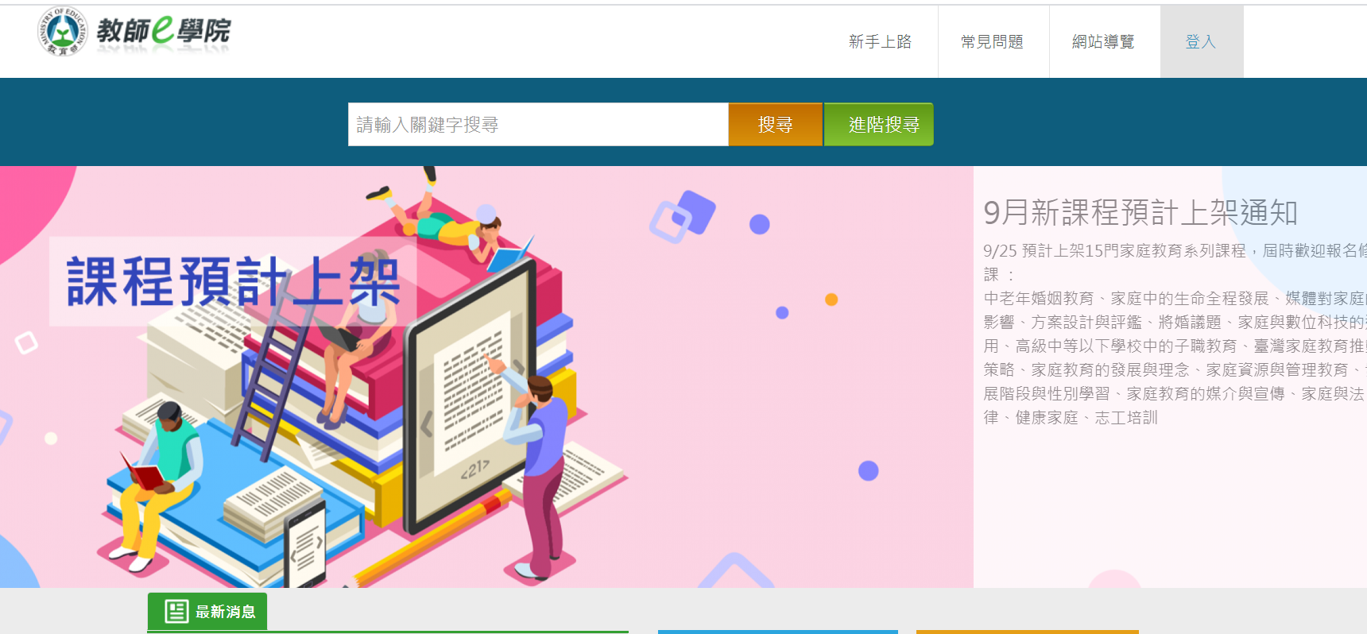
教師e學院

Slide 4
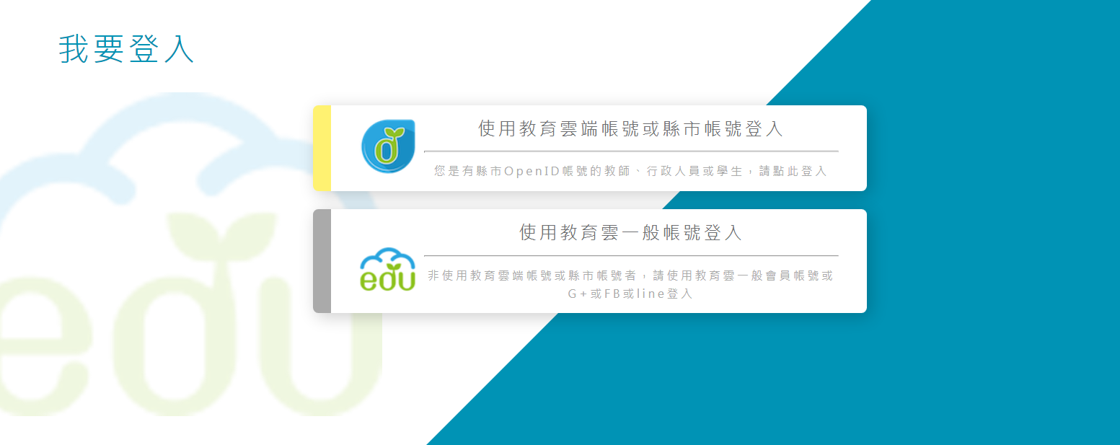
教師e學院

Slide 5
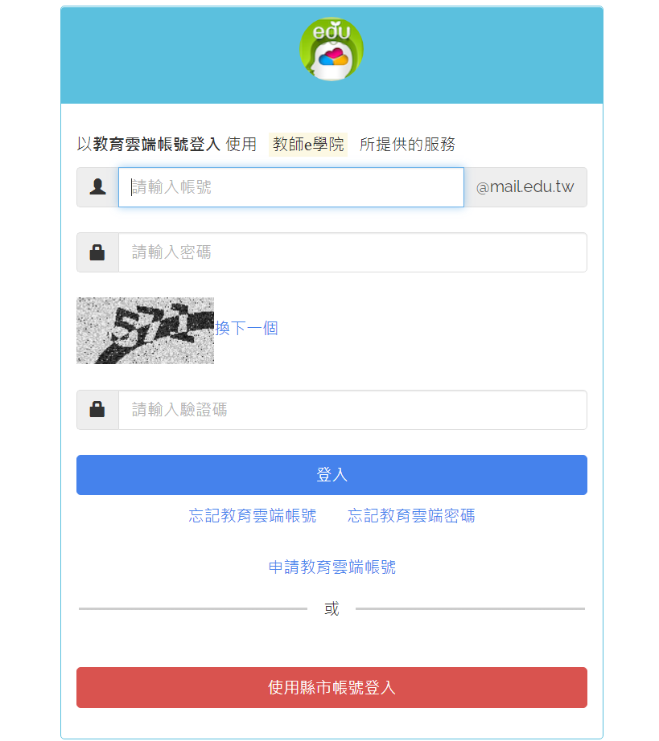
教師e學院

Slide 6
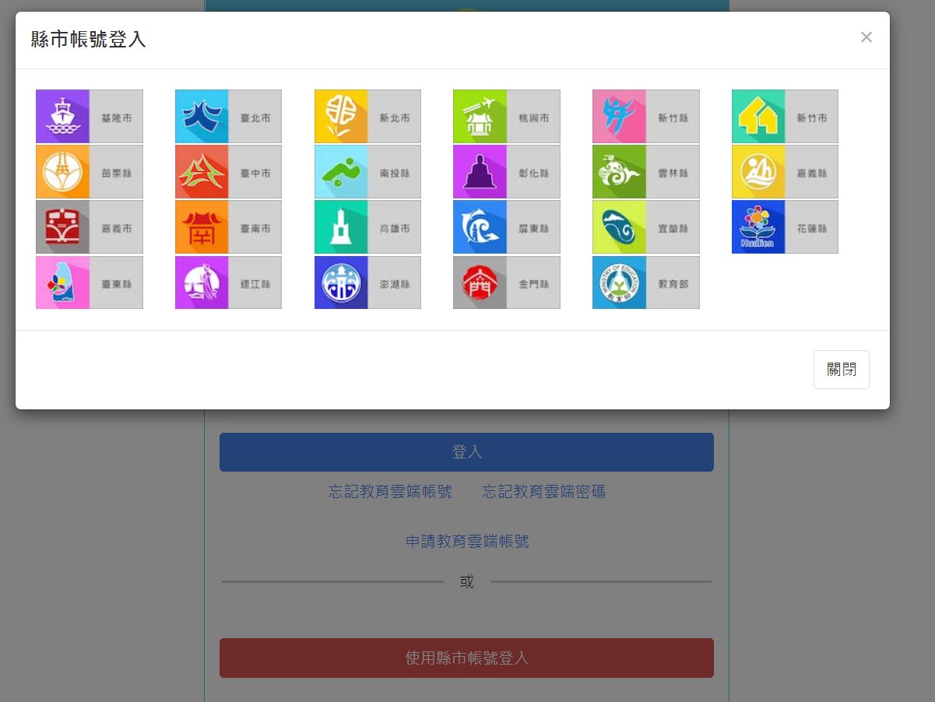
教師e學院

Slide 7
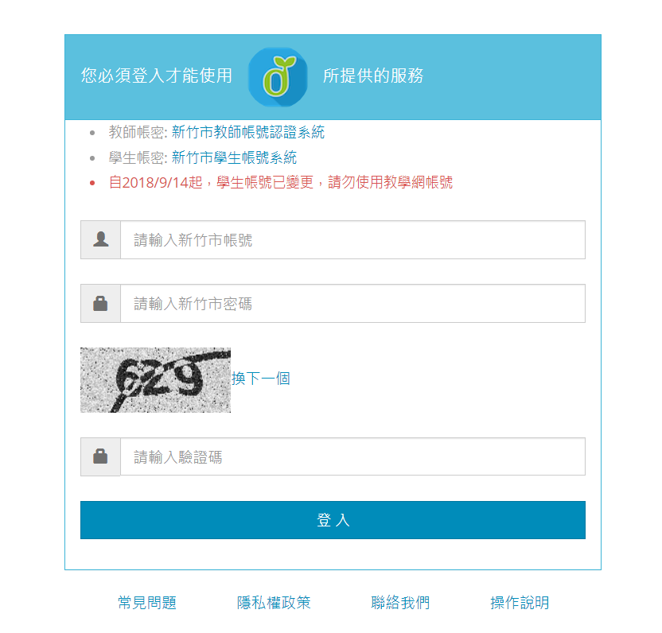
教師e學院

Slide 8
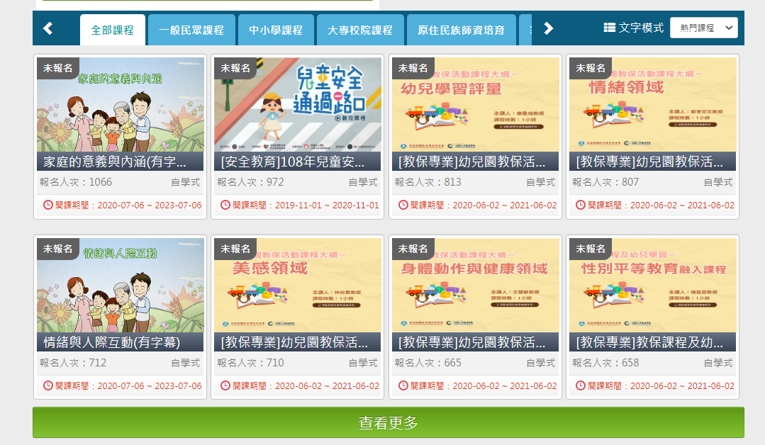
教師e學院

Slide 9
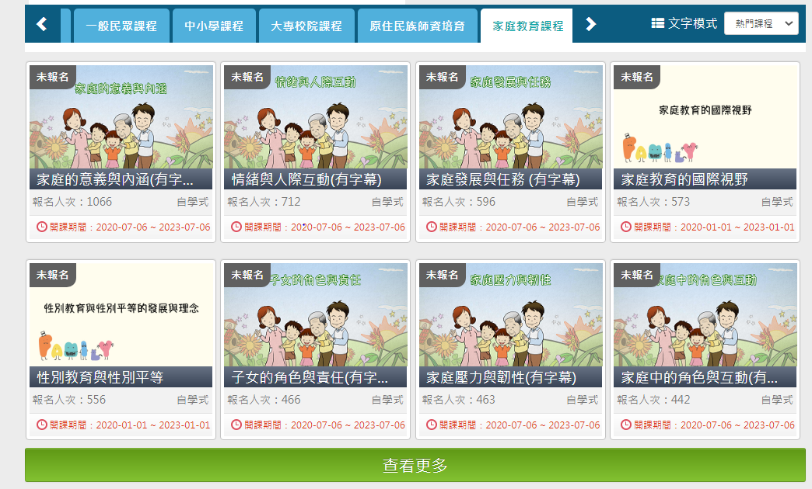
教師e學院

Slide 10
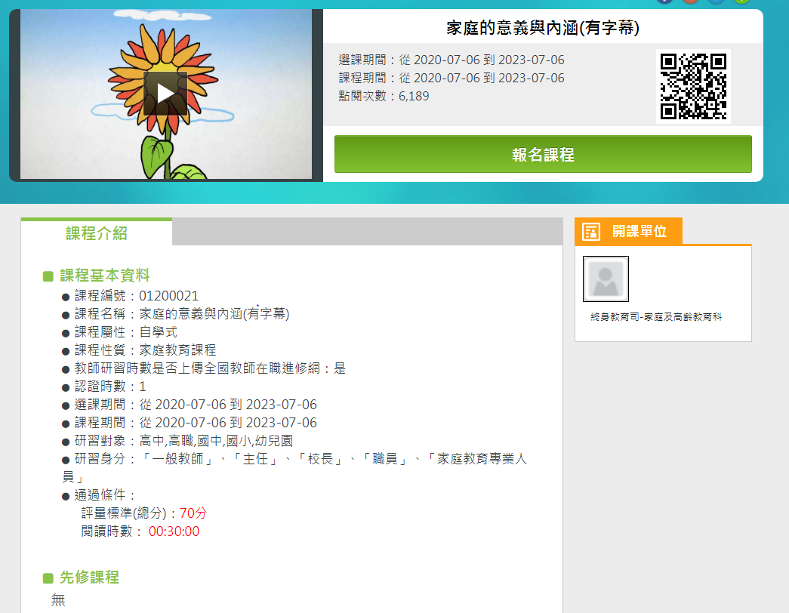
教師e學院
測驗分數70分以上
影片播放30分鐘以上

Slide 11
教師e學院

Slide 12
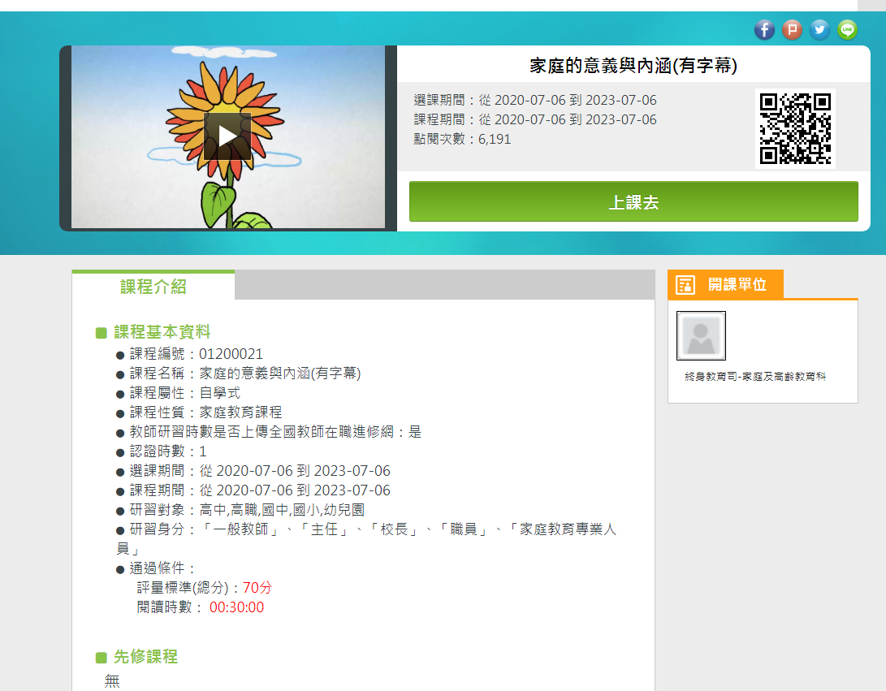
教師e學院

Slide 13
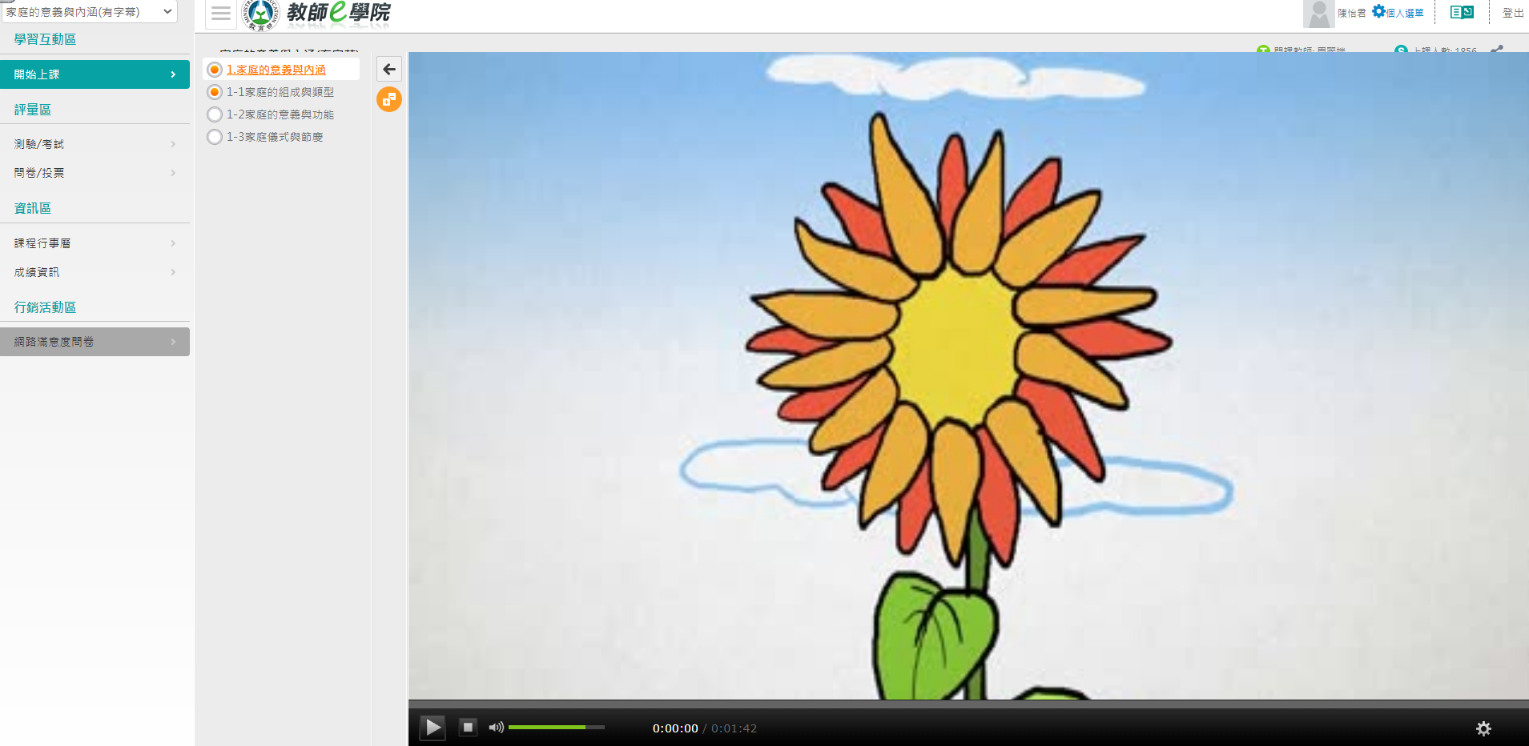
教師e學院

Slide 14
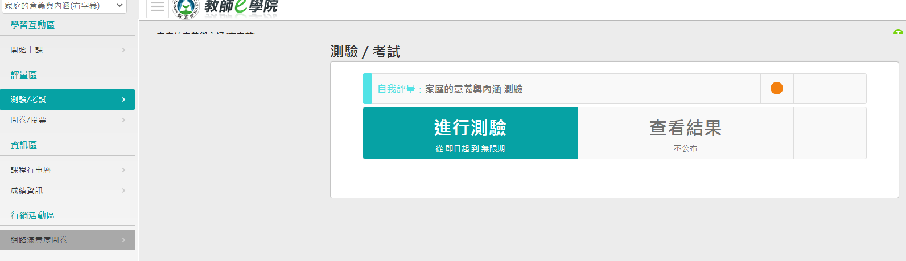
教師e學院

Slide 15
教師e學院

Slide 16
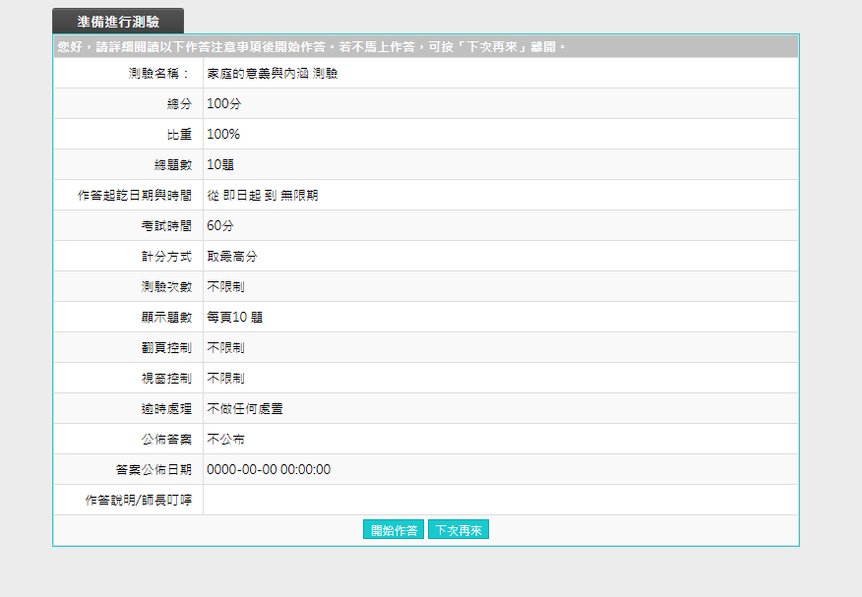
教師e學院

Slide 17
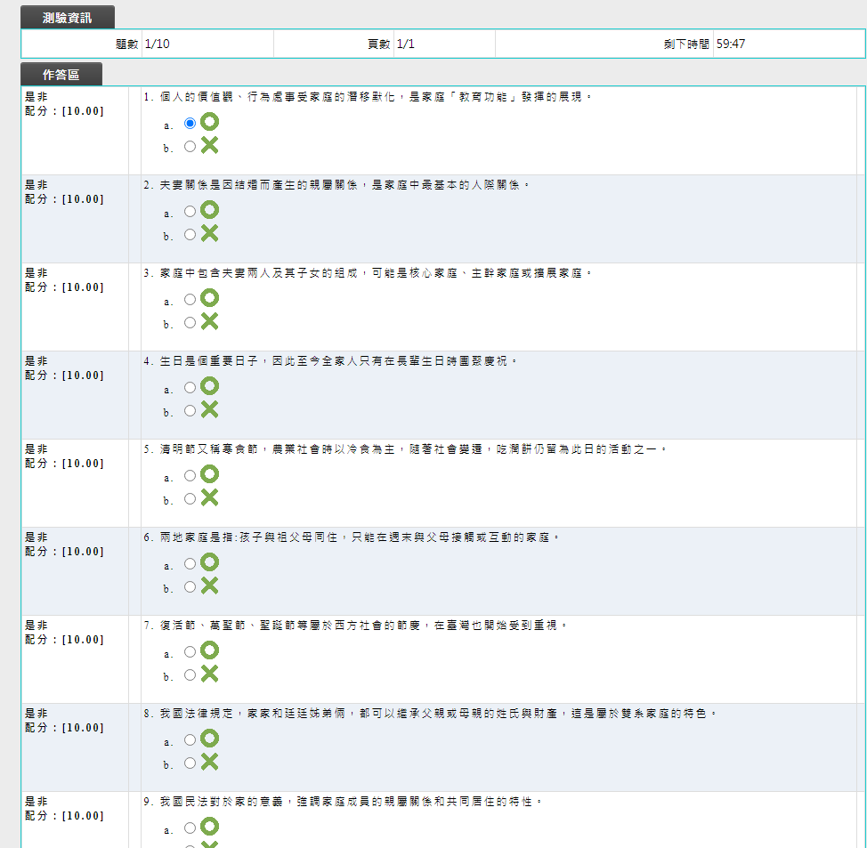
教師e學院

Slide 18
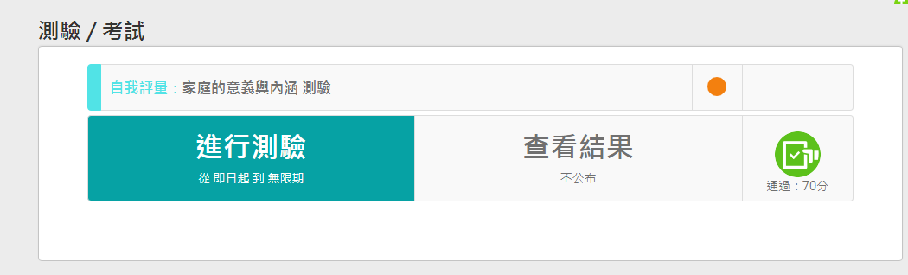
教師e學院

Slide 19
家庭教育宣導

Slide 20
12年國民基本教育課程綱要-家庭教育議題
議題 | 學習目標 | 主題
家庭教育 | 具備探究家庭發展、家庭與社會互動關係及家庭資源管理知能。 提升積極參與家庭活動的責任感與態度。 激發創造家人互動共好的意識與責任，提升家庭生活品質。 | 1.家庭的組成、發展與 變化。 2.家人關係與互動。 3.人際互動與親密關係發展。 4.家庭資源管理與消費決策。 5.家庭活動與社區參與。

Slide 21
影片欣賞

Slide 22
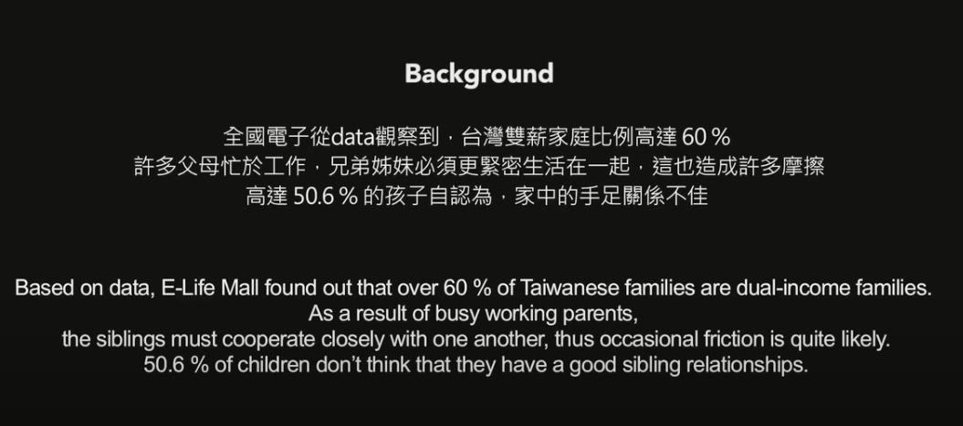
影片-長不大的弟弟

Slide 23
PART2家庭中的角色與互動
資源運用
內涵 | 資源類別 | 資源名稱 | 內容簡述 | 運用方式 | 階段
家 庭 中 角 色 互 動 倫 理 | 影 片 | 長不大的弟弟（全國電子，2017） | 姐姐因爸媽工作忙碌，常替代父母照顧弟弟，一路包容著任性的弟弟，但姊弟倆好像沒有因此更親近，直到姐姐因外派須離開臺灣…… | 老師帶領學生討論合宜的手足互動倫理與實踐家庭責任的方式。 | 國 小 低 年 級

